Slide 1
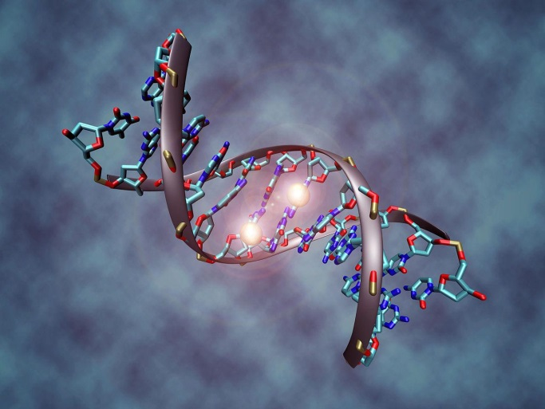
Тема урока: Нуклеиновые кислоты и их роль в жизнедеятельности клетки

Slide 2
Посмотрите термины:
Углеводы
Липиды
Белки
Нуклеиновые кислоты
Задание:
Что объединяет эти термины?
Какой из них является новым для вас?

Slide 3
Нуклеиновые кислоты ДНК и РНК — это полимеры, мономерами которых являются нуклеотиды.

Slide 4
Общая формула нуклеотида
Фосфатная группа
Пентозный сахар
Азотистое основание

Slide 5
Открытие ДНК большой шаг в биологии:

Slide 7
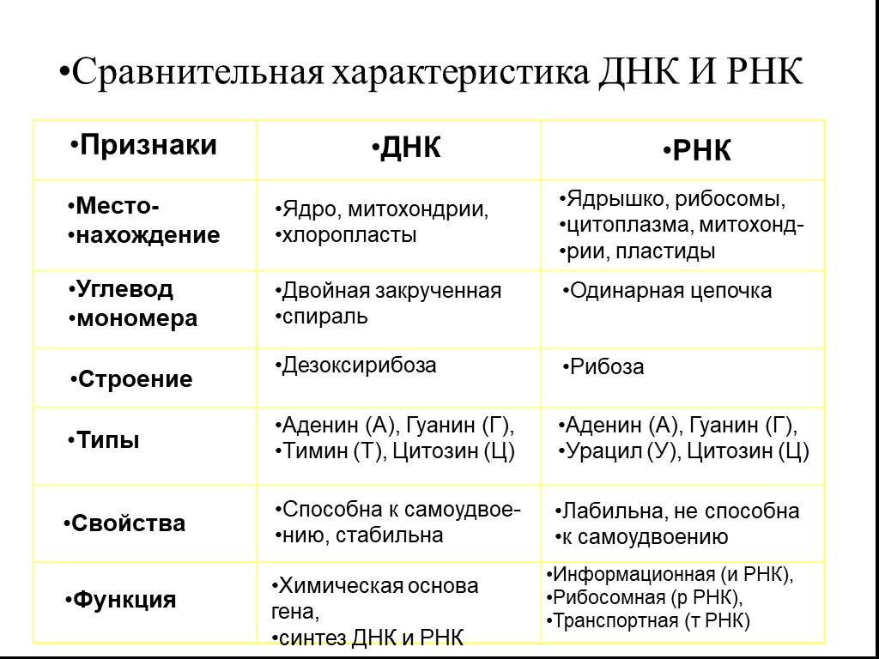
Сравнение ДНК и РНК

Slide 9
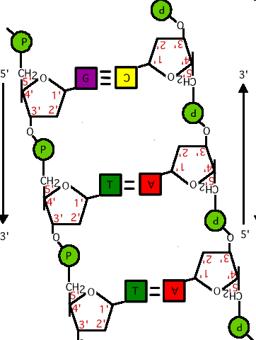
Цепи ДНК антипараллельны

Slide 10
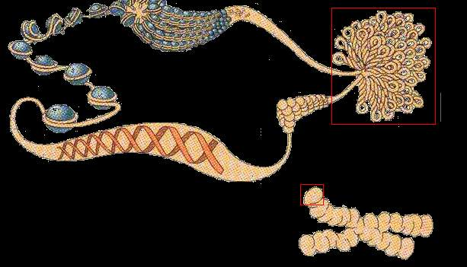
СТРУКТУРЫ ДНК

Slide 11
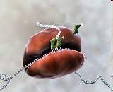
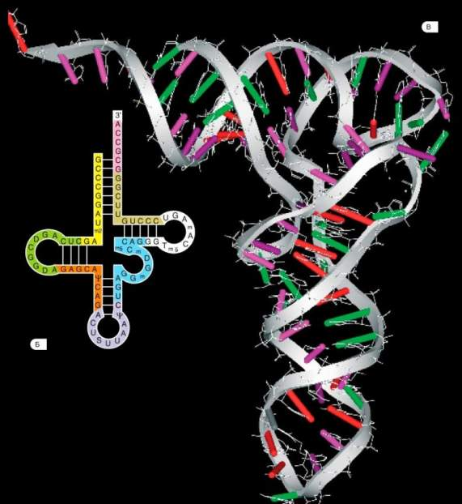
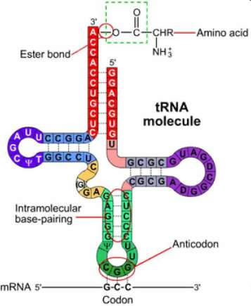
Виды РНК

Slide 12
Применение знаний на практике
1 задание. Работа с текстом.
Вставьте в текст «ДНК» пропущенные термины из предложенного перечня, используя для этого цифровые обозначения. Запишите в текст цифры выбранных ответов, а затем получившуюся последовательность цифр (по тексту) впишите в приведённую ниже таблицу.
ДНК
Молекула ДНК — биополимер, мономерами которого служат __________(А). В состав мономера входят остаток фосфорной кислоты, пятиуглеродный сахар — __________(Б) и азотистое основание. Азотистых оснований всего четыре: аденин, гуанин, цитозин и __________(В). Бóльшая часть ДНК сосредоточена в ядре, а небольшие её количества находятся в митохондриях и __________(Г).
ПЕРЕЧЕНЬ ТЕРМИНОВ:
1) рибоза
2) аминокислота
3) рибосома
4) урацил
5) нуклеотид
6) дезоксирибоза
7) пластида
8) тимин
Запишите в ответ цифры, расположив их в порядке, соответствующем буквам:
А | Б | В | Г

Slide 13
Пояснение.
Молекула ДНК — биополимер, мономерами которого служат нуклеотид. В состав мономера входят остаток фосфорной кислоты, пятиуглеродный сахар — дезоксирибоза и азотистое основание. Азотистых оснований в ДНК всего четыре: аденин, гуанин, цитозин и тимин. Бóльшая часть ДНК сосредоточена в ядре, а небольшие её количества находятся в митохондриях и пластидах.
Ответ: 5687.

Slide 14
2 задание. Решение задачи
А) Сколько нуклеотидов в гене кодируют последовательность 60 аминокислот в молекуле белка. В ответ запишите только соответствующее число.
Пояснение
Каждую аминокислоту кодирует три нуклеотида.
60 аминокислот кодируются 180 нуклеотидами (60x3).
Ответ: 180.

Slide 15
3 задание. Решение задачи на принцип комплиментарности
А) В молекуле ДНК количество нуклеотидов с цитозином составляет 30% от общего числа. Какой процент нуклеотидов с аденином в этой молекуле? В ответ запишите только соответствующее число.
Пояснение.
Количества разных видов нуклеотидов (аденина, тимина, гуанина и цитозина) в составе молекулы ДНК подчиняется правилу Чаргаффа: количество аденина равно количеству тимина, а гуанина — цитозину: А=Т, Г=Ц.
Количество всех нуклеотидов ДНК составляет 100% (А+Т+Г+Ц=100%).
количество цитозина равно количеству гуанина (Ц=Г=30%),
а сумма количества цитозина и гуанина равна 60% (Ц+Г=60%). На аденин и тимин остается 40% (
А+Т=100-(Ц+Г)=100-60=40%). А так как аденин и тимин содержатся в молекуле ДНК в равных количествах, то количество и аденина, и тимина составит по 20% (А=Т=40:2=20%).
Ответ: 20

Slide 16
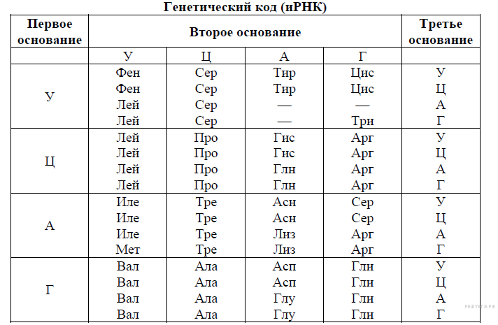
3 задание. Задача на биосинтез белка
Антикодоны тРНК поступают к рибосомам в следующей последовательности нуклеотидов УЦГ, ЦГА, ААУ, ЦЦЦ. Определите последовательность нуклеотидов на иРНК, последовательность нуклеотидов на ДНК, кодирующих определенный белок и последовательность аминокислот во фрагменте молекулы синтезируемого белка, используя таблицу генетического кода:

Slide 17
Содержание верного ответа и указания к оцениванию | Баллы
1) По принципу комплементарности последовательность нуклеотидов на и-РНК: АГЦ-ГЦУ-УУА-ГГГ;2) тогда по принципу комплементарности на основе иРНК находим ДНК: ТЦГ-ЦГА-ААТ-ЦЦЦ, 3) С помощью таблицы генетического кода на основе иРНК определяем последовательность аминокислот: СЕР-АЛА-ЛЕЙ-ГЛИ.
Ответ включает все названные выше элементы, не содержит биологических ошибок. | 3
Ответ включает 2 из названных выше элементов и не содержит биологических ошибок, ИЛИ ответ включает 3 названных выше элемента, но содержит не грубые биологические ошибки. | 2
Ответ включает 1 из названных выше элементов и не содержит биологических ошибок, ИЛИ ответ включает 2 из названных выше элементов, но содержит не грубые биологические ошибки. | 1
Ответ неправильный | 0
Максимальный балл | 3
Пояснение.

Slide 18
Подведение итогов урока
Оцените свою работу на уроке…
Я узнал…
Я могу..
Я хочу…

